Slide 1
Uzņēmējdarbības vieta un loma teritoriju attīstības plānošanā
Igors Lisjonoks
VARAM Reģionālo atbalsta instrumentu nodaļas vecākais eksperts
2022. gada 9. decembrī

Slide 2
Saturs
Nepieciešamība veicināt inovētspējas
Pašvaldības kā inovāciju testa vide
Rīgas plānošanas reģiona loma inovāciju īstenošanā
Uzņēmēju loma inovāciju īstenošanā pašvaldībās
Valsts atbalsts inovāciju īstenošanai pašvaldībās
Notes:
Pašvaldības kā inovāciju testa vide (pašvaldības rīkojas, tā, lai tiktu testētas un ieviestas inovācijas, tādejādi izpildot attīstības programmā un stratēģijā definētos mērķus)
Pašvaldības konkurētspējas uzlabošana ar inovāciju un valsts sniegtā atbalsta palīdzību (uzņēmēju piesaistīšanai)
Valsts atbalsts inovāciju īstenošanai pašvaldībās

Slide 3
Pētniecības un attīstības izdevumi ES un Baltijas valstīs procentos no IKP (%)
Avots – UNESCO Institute for Statistics.
Pieejams: https://data.worldbank.org/indicator/GB.XPD.RSDV.GD.ZS?locations=LV-EU-LT-EE

Slide 4
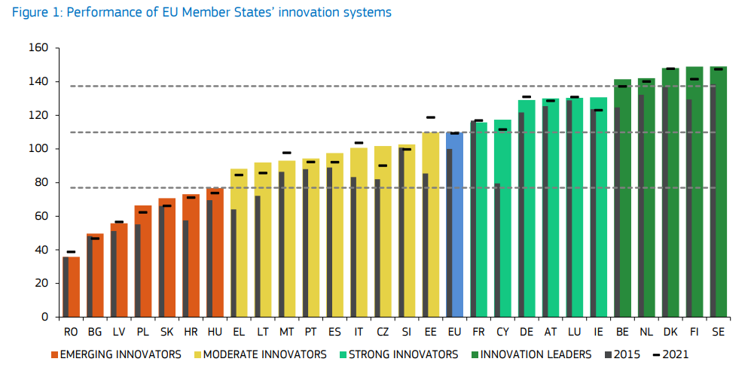
Eiropas Komisijas izveidotais Eiropas Inovāciju reitings - 2021
Latvija ir 25. vietā no 27 ES dalībvalstīm pēc inovētspējām
Avots – European Commission. European innovation scoreboard. 2021.
Pieejams: https://research-and-innovation.ec.europa.eu/statistics/performance-indicators/european-innovation-scoreboard_en

Slide 5
Pašvaldība kā inovāciju testa vide (1)
Pašvaldības - lieli patērētāji
Pašvaldībām ir nepieciešami efektīvāki risinājumi, lai risinātu aktuālās problēmas (demogrāfija, energoresursu cenas, digitalizācija un procesu automatizācija, u.c.)
Notes:
Tādejādi rodas pievilcība priekš potenciāliem investoriem.

Slide 6
Pašvaldība kā inovāciju testa vide (2)
Avots – Finanšu ministrijas pašvaldību finanšu rādītāju analīze.
Pieejams: https://www.fm.gov.lv/lv/pasvaldibu-finansu-raditaju-analize

Slide 7
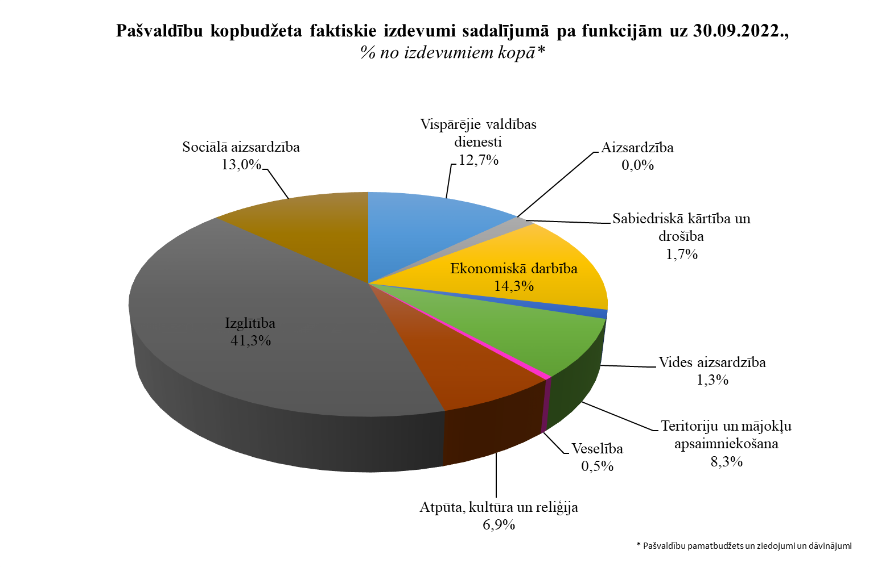
Pašvaldība kā inovāciju testa vide (3)
Avots – Finanšu ministrijas pašvaldību finanšu rādītāju analīze.
Pieejams: https://www.fm.gov.lv/lv/pasvaldibu-finansu-raditaju-analize

Slide 8
Pašvaldība kā inovāciju testa vide (4)
Pašvaldībām būtu jārīkojas tā, lai tiktu testētas un ieviestas inovācijas, tādejādi izpildot attīstības programmā un stratēģijā definētos mērķus.
Tādejādi pašvaldības spēs gan īstenot plānotos mērķus, gan uzlabot konkurētspēju (piesaistot investīcijas un cilvēkkapitālu).
Investoru piesaiste ar augstas pievienotās vērtības preču/pakalpojumu ražošanas iespējām.

Slide 9
Vidzemes plānošanas reģiona loma inovāciju īstenošanā
Inovāciju testēšanā un radīšanā ir svarīga arī izglītības iestāžu, primāri, augstākās izglītības un profesionālās izglītības iestāžu loma.
Latvijas Universitāte, Rīgas Tehniskā universitāte, Rīgas Valsts tehnikums, u.c.
Notes:
Ir nepieciešams veicināt sadarbību starp izglītības iestādēm, pašvaldībām un uzņēmumiem, ar mērķi radīt inovatīvas preces/pakalpojumus, kur Vidzemes plānošanas reģiona kolēģi varētu uzņemties iniciatora lomu.

Slide 10
Uzņēmēju loma inovāciju īstenošanā pašvaldībās
Uzņēmēji – inovāciju testētāji un ieviesēji.
Pašvaldībās ir pieprasījums pēc inovatīviem risinājumiem autonomo funkciju veikšanai:
Jaunu preču/pakalpojumu testēšana
Jaunu sadarbības partneru iegūšana
Pieredzes iegūšana

Slide 11
Valsts atbalsts inovāciju īstenošanai pašvaldībās
VARAM atbalsta programmas, kuras var izmantot kā pamatu inovāciju radīšanai un inovatīvu risinājumu ieviešanai.
Investīcijas uzņēmējdarbības publiskajā infrastruktūrā industriālo parku un teritoriju attīstīšanai reģionos
ES fondu aktivitāte “Viedās pašvaldības”, sākot ar 2023. gadu.

Slide 12
5.1.1.SAM Vietējās teritorijas integrētās sociālās, ekonomiskās un vides attīstības un kultūras mantojuma, tūrisma un drošības veicināšana pilsētu funkcionālajās teritorijās
5.1.1.1. Infrastruktūra uzņēmējdarbības atbalstam
133,11 milj. €
5.1.1.3. Publiskās ārtelpas attīstība
5.1.1.2.
5.1.1.3.
23,66 milj. €
5.1.1.1
5.1.1.4.
5.1.1.2. Pašvaldību un plānošanas reģionu un kapacitātes uzlabošana
5.1.1.4. Viedās pašvaldības
15,53 milj. €
0,38 milj. €
Atlase
2023 IV cet. – 2024 IV cet.
Projektu īstenošanas pabeigšana
2023 I cet. -2024 I cet.
MK noteikumu iesniegšana
apstiprināšanai
2023 II cet. – 2024 II cet.
Īstenošanas uzsākšana
2027 IV cet.
* 5.1.1.SAM pasākumu indikatīvais laika grafiks atšķiras. Norādīts laika periods, ietverot visus 5.1.1.SAM pasākumus
Programma 2021-2027

Slide 13
3.1.1.3.i. Investīcijas uzņēmējdarbības publiskajā infrastruktūrā industriālo parku un teritoriju attīstīšanai reģionos
Apraksts | Mērķi | ES fondu finansējums (milj.€)
Industriālo pieslēgumu ierīkošana un to saistītās jaudas palielināšana (siltumapgāde, ūdens un kanalizācija, elektrība), pievedceļu atjaunošana vai ierīkošana pie industriālajām teritorijām, komercdarbības mērķiem paredzēto ēku un to saistītās infrastruktūras attīstīšana | noslēgti 4 nodomu protokoli ar starptautiski atzītiem industriālo parku operatoriem un/vai nomniekiem, paredzot nefinanšu investīciju piesaistīšanu vismaz 85 741 349 € Pabeigti 4 būvdarbi industriālajos parkos reģionos Radītas 328 jaunas darba vietas (ar vidējo algu, kas pārsniedz vidējo darba samaksu attiecīgajā tautsaimniecības nozarē attiecīgajā plānošanas reģionā) | 80,0
Investīciju laika grafiks
2022 III cet.
Atlase
2023 III-IV cet.
Projektu īstenošanas pabeigšana
MK noteikumu iesniegšana
apstiprināšanai
2022 IV cet. - 2023 I cet.
Īstenošanas uzsākšana
2026 III cet.
MK noteikumi Nr. 543 "Eiropas Savienības Atveseļošanas un noturības mehānisma plāna 3.1. reformu un investīciju virziena "Reģionālā politika" 3.1.1.3.i. investīcijas "Investīcijas uzņēmējdarbības publiskajā infrastruktūrā industriālo parku un teritoriju attīstīšanai reģionos" īstenošanas noteikumi " stājās spēkā 21.09.2022.
VARAM AF investīcijas pašvaldībām
Notes:
Iesniegšanas termiņš: 19.10.2022. – 28.04.2023.
https://www.cfla.gov.lv/lv/3113i-investicijas-uznemejdarbibas-publiskaja-infrastruktura-industrialo-parku-un-teritoriju-attistisanai-regionos?utm_source=https%3A%2F%2Fwww.google.com%2F

Slide 15
5.1.1.SAM Vietējās teritorijas integrētās sociālās, ekonomiskās un vides attīstības un kultūras mantojuma, tūrisma un drošības veicināšana pilsētu funkcionālajās teritorijās
5.1.1.1. Infrastruktūra uzņēmējdarbības atbalstam
133,11 milj. €
5.1.1.3. Publiskās ārtelpas attīstība
5.1.1.2.
5.1.1.3.
23,66 milj. €
5.1.1.1
5.1.1.4.
5.1.1.2. Pašvaldību un plānošanas reģionu un kapacitātes uzlabošana
5.1.1.4. Viedās pašvaldības
15,53 milj. €
0,38 milj. €
Atlase
2023 IV cet. – 2024 IV cet.
Projektu īstenošanas pabeigšana
2023 I cet. -2024 I cet.
MK noteikumu iesniegšana
apstiprināšanai
2023 II cet. – 2024 II cet.
Īstenošanas uzsākšana
2027 IV cet.
* 5.1.1.SAM pasākumu indikatīvais laika grafiks atšķiras. Norādīts laika periods, ietverot visus 5.1.1.SAM pasākumus
Programma 2021-2027

Slide 16
Aktivitātes “Viedās pašvaldības” mērķis
Mērķis ir ieviest pašvaldībās viedus un inovatīvus risinājumus pašvaldību autonomo funkciju īstenošanā un pašvaldību pakalpojumu nodrošināšanā
Pašvaldība kā inovāciju ieviesējs jaunu pakalpojumu attīstībai un esošo pakalpojumu uzlabošanai
Izmaksu efektivitāte – tiecamies uz izmaksu samazinājumu (10%)
Notes:
Aktivitātes mērķis ir ieviest pašvaldībās viedus un inovatīvus risinājumus pašvaldību autonomo funkciju īstenošanā un pašvaldību pakalpojumu nodrošināšanā, kur pašvaldība tiek skatīta kā inovāciju ieviesējs.

Slide 17
Atbalsta saņēmēji
Pašvaldības kā atbalsta saņēmējas
Kā īstenotājus piesaista kapitālsabiedrības un citas pašvaldības iestādes
Komersanti risinājumu testēšanai – inovāciju iepirkums
Notes:
Pašvaldība kā atbalsta saņēmējs iepriekšējā slaidā minēto pasākumu īstenošanas procesā.

Slide 18
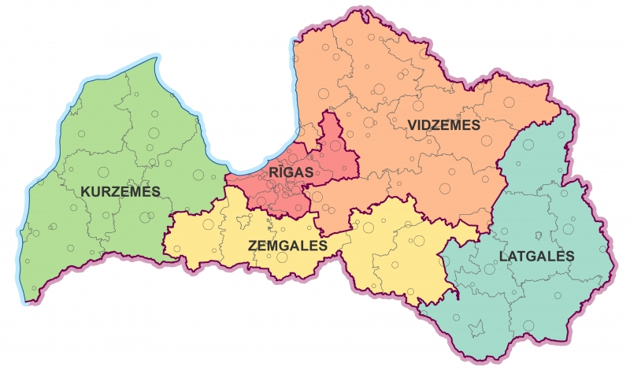
Finansējums
Specifiskā atbalsta aktivitātes ietvaros plānotais kopējais ES fondu finansējums ir ne mazāks kā 15 529 500 eiro.
Kopējais pieejamais finansējums tiek sadalīts 5 plānošanas reģioniem vienādās daļās (3 105 900 eiro ERAF).
Aktivitātes ietvaros atbalsts tiek sniegts jomās, kas tieši saistītas ar likumā “Par pašvaldībām” noteikto autonomo funkciju īstenošanu.
Notes:
Kopējais projekta budžets tiks sadalīts 5 daļās (vienāds finansējums būs pieejams attiecīgi katram Latvijas reģionam). Kopējais projekta budžets sastādīs vismaz 15 529 500 eiro. No katra plānošanas reģiona var tikt iesniegti vairāki pieteikumi. Visticamāk, minimālā projekta summa būs ap 100 000 eiro, savukārt maksimālā projekta summa visticamāk būs 3 105 900 eiro. Maksimālā plānotā ES fondu atbalsta intensitāte 85%.

Slide 19
Plānotie rezultāti
Samazinātas pašvaldību sniegto pakalpojumu izmaksas.
Īstenoti vismaz 5 jaunu tehnoloģiju/produktu/procesu risinājumi pašvaldību īstenotajos projektos (katrā plānošanas reģionā vismaz 1).
Jaunu preču/pakalpojumu attīstība reģionos.
Notes:
Tiek sagaidīts, ka pieteikto projektu īstenošanas rezultātā pašvaldības samazinās izmaksas pašvaldību autonomu funkciju īstenošanā, kā arī tiks ieviesta jauna tehnoloģija/produkts/pakalpojums/process/risinājums, kas sekmēs jaunu, salīdzinoši efektīvāku preču un pakalpojumu attīstību reģionos.

Slide 20
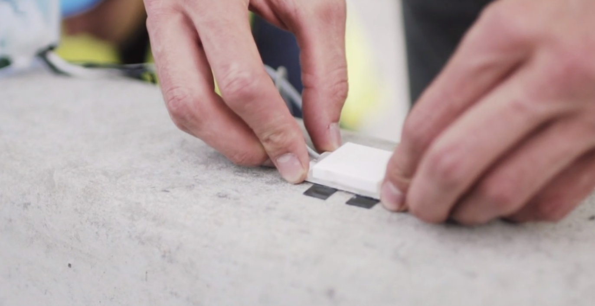
Inovatīvā risinājuma piemērs
https://www.deflexio.com/
Tiešsaistes sensoru sistēma deformācijas monitoringam.
Dati ir pieejami tiešsaistē sistēmā, kas spēj saņemt paziņojumus un ja ir sasniegts kritisks deformācijas līmenis.

Slide 21
Paldies par uzmanību!

